Slide 1

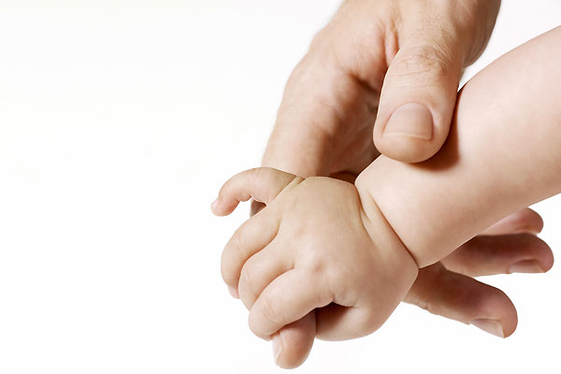
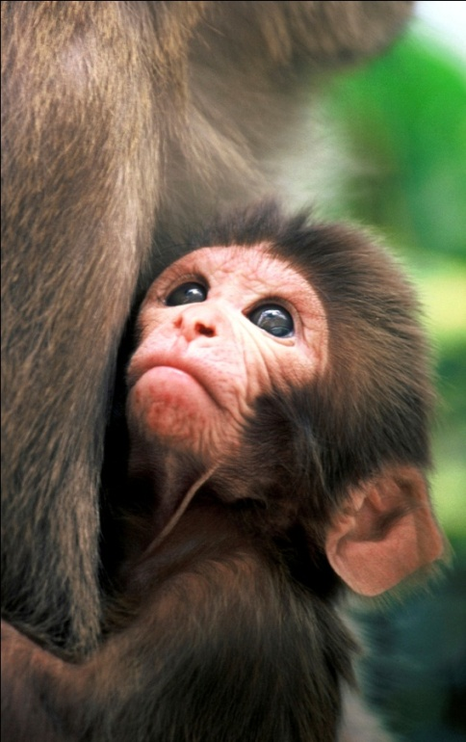
Ein sichere Bindung als Grundlage für das Lernen zuhause und in der Schule
Prof. Dr. Kitty Cassée
Zürich, 6. November 2017

Slide 2
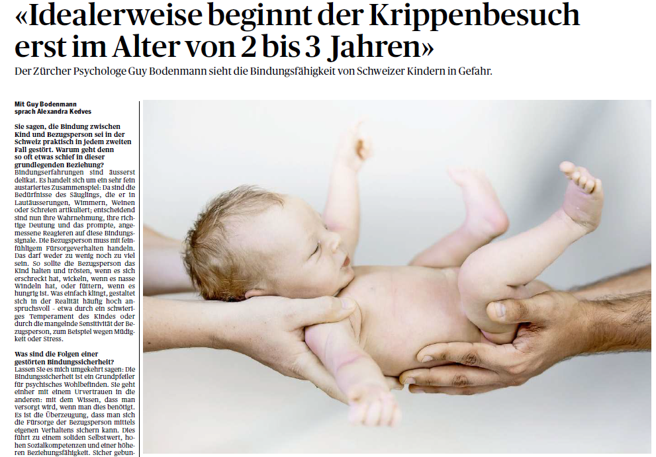

Slide 3

Guy Bodenmann, Tages Anzeiger, 24.10.2017

Slide 4
Themen
Was verstehen wir unter Bindung?
Wie entsteht eine sichere Bindung
Welche Bindungstypen gibt es?
Welche Bedeutung hat Bindung für das Lernen?
Was können Sie als Eltern tun für eine sichere Bindung ihrer Kinder?
Fragen/Diskussion

Slide 5
Bindung
Definition:
Bindung ist ein biologisch verankertes Bedürfnis, das für den Säugling eine überlebenssichernde Funktion hat. Es ist das gefühlsmässige Band, das sich zu jener Person entwickelt, die Sicherheit vermittelt .
Bindung ist die Basis für Entwicklung und Lernen.
Anforderungen an eine Bindungsperson:
Bindungsperson ist 3v: verlässlich / verfügbar / vertraut
Bindungsperson ist fähig zu 3A: An-erkennung der kindlichen Bedürfnisse («Lesen»), gibt Anregung und Anleitung
Bindungsperson ist feinfühlig und prompt
Bindungsperson ist aktiv, d.h. initiiert Interaktionen

Slide 6
Bindung
Bindung
Besondere, spezifische Beziehung, die vor allem der Angst- und Spannungsvermeidung dient, aber auch Bedeutung hat für die emotionale und kognitive Entwicklung.
Bindungsrelevanten Erinnerungen und Erfahrungen mit den Bindungspersonen aus der frühen Kindheit werden gespeichert und zu inneren Arbeitsmodellen für Beziehungen (erlernte wenn – dann - Sätze)
Bindungsmuster sind stabil über den Lebenslauf, können aber verändert werden.

Slide 7
Bindung
Unterschiedliche Bindungsqualitäten zu verschiedenen Bindungspersonen möglich > Hierarchie der Bindungspersonen
Neben Bindung hat das Kind das Bedürfnis, seine Welt zu erkunden: neben dem Bindungssystem existiert das Explorationssystem.
Bei Belastung/Angst/Stress wird das Bindungssystem aktiviert und das Explorationsverhalten eingeschränkt.
Unsichere Bindungen können durch sichere Bindungen an andere Personen (z.B. Grosseltern Kita-MA/Lehrpersonen) kompensiert werden.

Slide 8
Wie entsteht Bindung?
0 - 6 Wochen: Vorbindungsphase („frühkindlicher Autismus“)
Der Säugling scheint Beziehung noch nicht wahrzunehmen. Wenig Aufregung, wenn er mit fremden Menschen in Kontakt kommt.
6 Wochen – 8 Monate: Vorstufe der Bindung
Der Säugling beginnt, auf Menschen unterschiedlich zu reagieren. Er zeigt Zeichen von Anspannung/Stress wenn er mit unbekannten Dingen und Menschen alleingelassen wird.
8 – 24 Monate: Eindeutige Bindungsphase
Das Kind zeigt Fremden- und Trennungsangst. Die Bindungs-person wird zur „sicheren Basis“ > emotional auftanken!
Ab 24 Monate: Phase der Erweiterung des Beziehungsumfeldes Das Kind exploriert die Umwelt > Übergangsobjekte
Notes:
.

Slide 9
Bindungstypen
1. Sicher gebunden
Kind: ist im Beisein der Bindungsperson zufrieden, kann spielen und explorieren. Es reagiert im Beisein der Bindungsperson mit wenig Stress auf fremde Personen – sucht Blickkontakt zur Bindungs-person . Stressreaktion bei Trennung > ruft, läuft der Bindungs-person nach. Sucht die Nähe zur Bindungsperson, wenn diese in der Nähe ist und lässt sich trösten.
Bindungsperson(en): vvv, AAA, spendet Zuwendung und Trost, ist feinfühlig und prompt

Slide 10
Bindungstypen
2. Unsicher-vermeidend
Kind : versucht alleine zu bleiben und Belastungen selber auszuhalten. Sucht keine Unterstützung bei Stress. Wenn Bindungsperson verfügbar ist, ist das Kind desinteressiert. Spiel und Erkundung i.d.R. gut und ausgeprägt. > Verhalten kann als pflegeleicht missverstanden werden!
Bindungsperson(en): Wenig An-erkennung, wenig verfügbar, weist Kind bei Nähewünschen häufig zurück, das Kind erfährt Desinteresse. Auch fremde Personen können trösten und beruhigen.

Slide 11
Bindungstypen
3. Unsicher-ambivalent
Kind: Verhält sich anhänglich. Bleibt nahe bei der Bezugsperson und erscheint ängstlich. Panik und Überreaktion bei Belastung. Suche und gleichzeitige Abwehr von Nähe und Körperkontakt. Lässt sich kaum beruhigen. Bei Distanz der Bezugsperson: gesteigerte Affekte. Rückkehr der Bezugsperson: Nähewunsch und Aggression und kaum Beruhigung.
> Verhalten kann mit ADHS verwechselt werden
Bindungsperson(en): Nicht klar in der Beziehungsgestaltung: wenig vvv, kein vorhersehbares Verhalten, wenig Anerkennung (mal angemessen und bemüht, dann wieder abweisend /schroff)

Slide 12
Bindungstypen
4. desorientiert
Kind: Widersprüchliche Verhaltensmuster. Nicht situationsange-messenes, unverständliches Verhalten (auch nur sehr kurz). Bewegungsablauf „erfriert“. Stereotype Verhaltensmuster. Plötzliche Lautäusserungen. Annäherung, dann abrupte Abkehr.
> Verhalten kann mit Asperger/Autismus verwechselt werden
Bindungsperson(en): nicht vvv, kein vorhersehbares Verhalten, Traumatisierungen durch Bindungsperson (Misshandlung, Gewalt, Missbrauch). Präsenz der Bindungsperson erzeugt Versunsicherung/Angst.

Slide 13
Bindung und Lernen
Bindung ist bedeutsam für die emotionale (Gefühle) und kognitive Entwicklung (Denken, Aufgaben lösen)
Kinder mit Bindungsbelastungen sind emotional nicht auf der Stufe ihres Lebensalters
In Situationen mit Stress/Angst/Unsicherheit fallen sie zurück auf die Altersstufe eines 1,5 – 2-jährigen Kindes und können sich schlecht auf die gestellten Aufgaben konzentrieren
Was bedeutet das z.B. für folgende Situationen:
Die Lehrpersonen stellt in der Klasse eine Frage
Das Kind muss eine Prüfungsaufgabe lösen
Die Mutter fordert das Kind auf, seine Spielsachen aufzuräumen

Slide 14
Bindung und Lernen
Kinder reagieren je nach Bindungstypus unterschiedlich auf die geschilderten Situationen:
Das sicher gebundene Kind ist emotional kaum verunsichert und kann sich der Aufgabe zuwenden.
Das vermeidend gebundene Kind hat gelernt, seine Angelegenheiten selber zu erledigen, ist wenig abhängig von Personen und kann sich auf die Aufgabe konzentrieren.
Das ambivalent gebundene Kind wird emotional verunsichert, braucht emotionale Zuwendung und Sicherheit, um eine Aufgabe zu lösen.
Das desorientiert gebundene Kind ist überfordert und verloren in der Situation und kann sich der Aufgabe sehr schwer zuwenden und sich keine Zuwendung holen.

Slide 15
Was können Sie als Eltern tun?
Bindung bedeutet:
Das Kind hat eine sichere Basis
es gibt liebevolle Menschen, die für das Kind da sind, die für es sorgen, es verstehen, trösten und unterstützen
auf einer sicheren Basis können Aufgaben und Herausfor- derungen besser bewältigt werden: in der Familie und in der Schule
So können Bindungen gefestigt und eine gelingende Entwicklung gefördert werden.
Sie können ihr Kind emotional tragen und auf dieser Basis Anforderungen/Aufgaben stellen.
-

